Slide 1



Git reset과 revert
Version Control and
Git & Github basics
2022.05
강환수 교수

Slide 2



CONTENTS
01
깃 명령 정리
02
커밋 되돌리기 git reset
03
과거로 돌아가기 revert
04
Vscode에 깃 관련 확장 플러그인(extensions) 설치
05
과거로 돌아가기(커밋 간의 이동)
오프소스 소프트웨어를 위한 깃과 깃허브

Slide 3
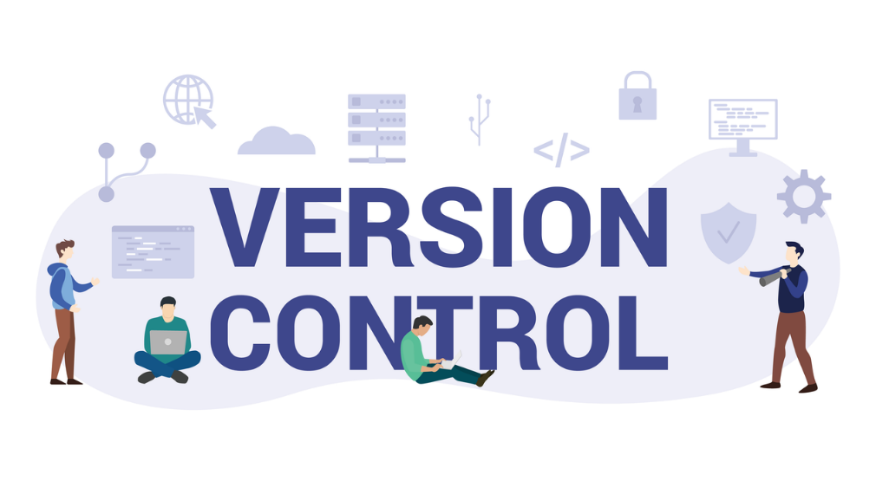
01
깃 명령 정리
오프소스 소프트웨어를 위한 깃과 깃허브
https://meetup.toast.com/posts/116

Slide 4
Git의 3가지 영역(state)
1) Working Directory (작업영역)
실제 프로젝트 디렉토리
.git 이력과 관련 정보가 저장된 .git을 제외한 모든 영역
실제 코드의 추가, 수정, 삭제 작업이 이루어지는 영역
2) Repository (저장소)
파일, 폴더를 변경 이력별로 저장해 두는 곳
.git 디렉토리내 존재하며 2가지로 나뉨
Local Repository
개인 PC에 파일이 저장되는 개인 저장소
Remote Repository
원격 저장소 전용 서버에서 관리되며, 여러 사람들과 같이 공유도 가능한 저장소
3) Staging Area(Index)
Working Directory에서 Repository로 정보 저장 전 준비 영역
파일 상태를 기록, 스테이징 한다고 표현
.git/index 파일로 관리
git add
Working Directory에서 Index 영역으로 정보가 저장됨.
git commit
Index영역에서 Repository로 정보가 저장됨

Slide 5
파일 상태 5가지
1) Untracked 상태
단어 의미대로 '추적되지 않고 있는’ 파일
즉 파일을 생성한 후 한번도 add 하지 않은 상태
2) Tracked 상태
파일이 Git에 의해 그 변동사항이 추적되는 상태
Tracked 상태는 또 특성에 따라 3가지로 나뉨
2.1) Staged 상태
파일 수정 후 staging area에 올라가 있는 상태
2.2) Unmodified 상태
현재 파일이 staging area 파일과 비교하여 바뀐 게 없는 상태
2.3) Modified 상태
현재 파일이 staging area 파일과 비교하여 바뀐 게 있는 상태

Slide 6
커밋 명령어
$ git commit -m "커밋 메세지"
스테이징 영역의 파일들을 커밋
-m은 커밋 메세지 옵션
$ git commit -a : 자동으로 add를 진행한 후 커밋
별도의 add 명령어를 사용하지 않고 수정된 파일에 대해 add, commit을 한번에 수행
한번도 add되지 않은 파일은 add를 따로 작업 해줘야 함
$ git commit -am "커밋 메세지“
a, m의 옵션을 합친 형태
$ git commit –v
커밋 메세지에 diff의 내용 포함
$ git commit --amend :
최신 커밋 메세지를 수정하여 커밋
신규 커밋 메세지 추가되지 않음

Slide 7
커밋 명령
Index에서 깃 리포지토리(저장소)로
$ git commit –m “메시지”
$ git commit
메시지를 입력하기 위한 디폴트 에디터에서 입력
작업디렉토리에서 index를 거치지 않고 바로 깃 레포지토리(저장소)로
$ git commit –am “메시지”
$ git commit –am
메시지를 입력하기 위한 디폴트 에디터에서 입력
$ git commit –a -m “메시지”
$ git commit –a -m
메시지를 입력하기 위한 디폴트 에디터에서 입력
$ git config –global core.editor ‘code --wait'

Slide 8
커밋 이력 확인
$ git log [옵션]
commit history 확인
Author 영역의 이름과 이메일 주소는 git config 명령을 통해 세팅했던 user.name/user.email 값이 표기
옵션
-p, --patch : 변경사항 확인
--oneline : 커밋 메세지만 한 줄씩 표시
--all : 모든 브랜치 로그 표시
--graph : 브랜치 트리 그래프 표시
-n : 최근 n개 보이기
Commit 체크섬 ID: 해쉬코드
"ec72682f07e02f85648bfb7afb82fd097655f08f" 값
유일한 값
commit 할 때 SHA-1 해시를 사용하여 만들어진 체크섬(hash) 데이터
40자 길이의 16진수

Slide 9
옵션 --patch
파일에 대한 버전 이력 보기
$ git log --patch 옵션
$ git log –p [파일]
commit d9d1096ad9bc8417e3558502a92083c9b66472d5 (HEAD -> master)
Author: ai7dnn <ai7dnn@gmail.com>
Date: Sun Sep 19 12:57:46 2021 +0900
git-study 두 상태
diff --git a/git-study.txt b/git-study.txt
index e69de29..53337f0 100644
--- a/git-study.txt
+++ b/git-study.txt
@@ -0,0 +1,4 @@
+깃은 3 가지 플로루 상태를 이동
+ - 작업 디렉토리
+ - 스테이징 영역(index)
+ - 저장소(깃 디렉토리)
\ No newline at end of file
commit a49bf6099f159f2ade082a3c0aac82739856a8ac
Author: ai7dnn <ai7dnn@gmail.com>
Date: Sat Sep 18 18:10:32 2021 +0900
처음 빈 파일로 저장
diff --git a/git-study.txt b/git-study.txt
new file mode 100644
index 0000000..e69de29

Slide 10
특정 커밋에 포함된 변경 사항과 메타데이터를 표시
$ git show
현재 브랜치의 가장 최근 커밋 정보를 확인함
$ git show 커밋해시값
특정 커밋 정보를 확인함
$ git show HEAD
HEAD 포인터가 가리키는 커밋 정보를 확인함
$ git show 커밋해시값 또는 HEAD^:
^표시 한 개면 한 개전 두 개면 두 개전, 갯수로 얼마나 이전 값인지 알 수 있음
$ git show a87f2cc^
$ git show HEAD^^
$ git show 커밋해시값 또는 HEAD~숫자:
~숫자 는 명시적으로 몇개 전인지 표시
$ git show HEAD~3
3개전
$ git show HEAD~3^^
~ 표시와 ^ 표시 혼합 사용도 가능
5개 전

Slide 11
명령어를 다른 이름으로 지정
$ git config –global alias.새명령어 ‘원명령어’
$ git config --global alias.last 'log -1‘
$ git last
$ git config --global alias.st 'status‘
$ git st

Slide 12
마지막 커밋 메시지 수정
$ git commit --amend –m “new message”
커밋 ID도 바뀜

Slide 13
02
커밋 되돌리기 git reset
오프소스 소프트웨어를 위한 깃과 깃허브
https://meetup.toast.com/posts/116

Slide 14
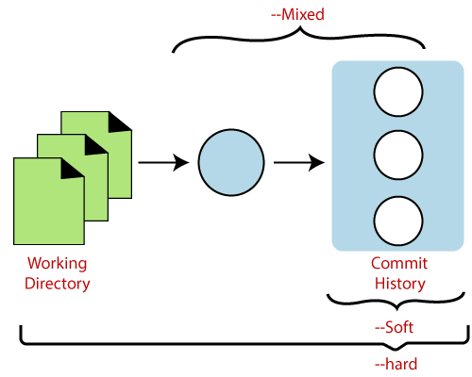
과거 커밋으로 완전히 이동
지정한 특정 커밋으로 이동하면서 이전의 이력(history)이 모두 삭제
Reset은 시계를 다시 뒤로 맞추는 것, 타임 머신
돌아 가려는 커밋으로 리파지토리는 재설정되고, 해당 커밋 이후의 이력은 제거
조심해서 작업
자신의 저장소에서만 사용하도록
$ git reset
HEAD
HEAD^
HEAD~~
staging area

Slide 15
커밋 되돌리기
$ git reset <옵션> <돌아가고 싶은 커밋>
hard, mixed, soft 세가지
--soft
돌아가려 했던 이력으로 되돌아 갔지만
해당 내용의 인덱스(또는 스테이지)도 그대로
바로 다시 커밋할 수 있는 상태로 남아있는 것
마지막 head로 다시 돌아가려면
Commit 만 필요
--mixed
역시 이력은 되돌려지고, 인덱스는 초기화
커밋을 하려면 다시 변경된 내용은 추가해야 하는 상태
다시 돌아가려면
Add, commit이 필요
--hard
돌아가려는 이력 이후의 모든 내용을 삭제
다시 돌아가려면
파일 수정, add, commit 필요
다음을 특별히 제공
$ git reset --hard ORIG_HEAD

Slide 16
파일의 어떤 내용이 변경되었는지 차이점을 비교
commit된 파일상태와 현재 수정중인 상태 비교
$ git reset --soft 9b45f
$ git reset --soft HEAD^
commit된 파일상태와 add된 파일 상태 비교
$ git reset 9b45f
$ git reset HEAD^
$ git reset --mixed HEAD^
3 상태의 파일이 모두 동일
$ git reset --hard 9b45f
$ git reset --hard HEAD^
$ git reset --hard HEAD~~

Slide 17
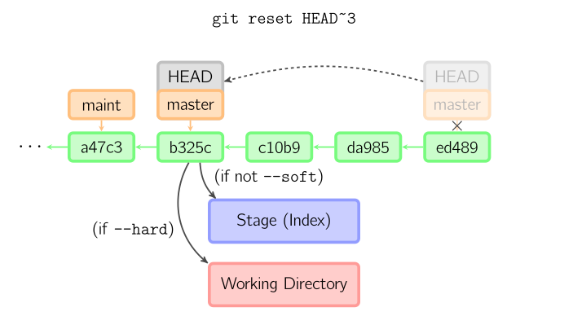
$ git reset
--soft가 아닌 경우만
HEAD 내용을 stage에 복사
--hard인 경우만
HEAD 내용을 WD에 복사

Slide 18
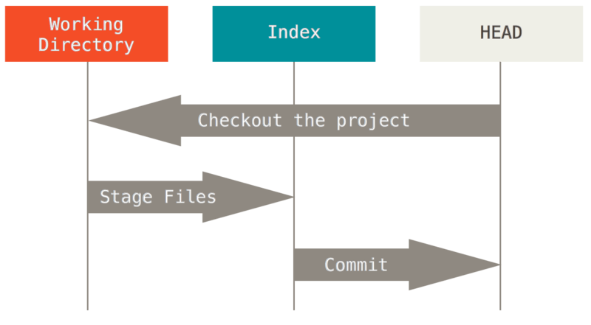
HEAD와 2 상태

Slide 19
실습 환경 준비
$ git config --global user.name hskang
$ git config --global user.email hskang@dongyang.ac.kr
$ git config --global core.editor 'code --wait'
$ git config --global –e
~/.gitconfig 편집 테스트, 파일 종료
단축 명령 만들기
$ git config –global alias.last ＇log -1‘
$ git la
$ git config –global alias.st ＇status‘
$ git st
$ git config --global alias.lo ‘log --oneline‘
$ git lo
$ git config --global alias.logg ‘log --graph‘
$ git lo

Slide 20
git diff 실습 준비
저장소 reset-revert 생성
$ git init reset-revert
파일 file.py 생성 v1
print(‘basic’)
파일 file.py 생성 v2
print(‘basic’)
print(tuple(‘python’))
파일 file.py 생성 v3
print(list(‘python’))
print(tuple(‘python’))
print(dict(git=‘git-scm.cocm’, github=‘github.com’))
print(list('python'))
print(tuple('python'))
print(dict(git='git-scm.com', github='github.com'))

Slide 21
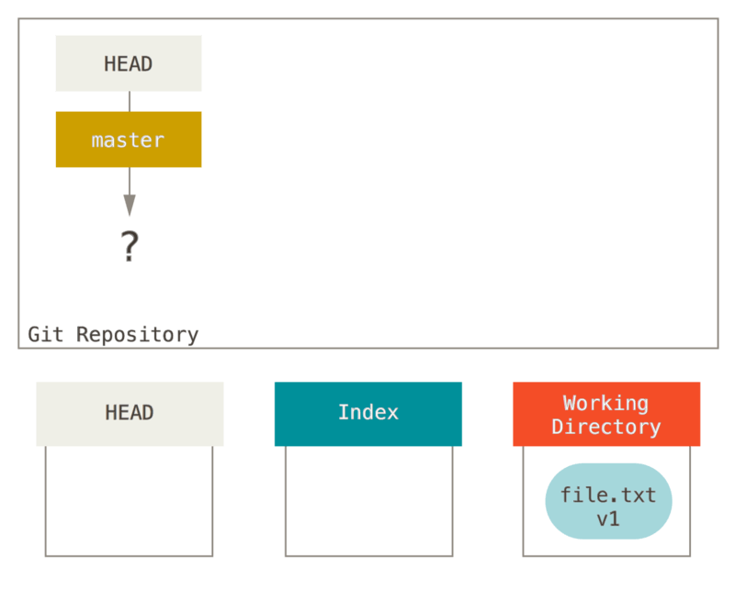
1. 작업 디렉토리에 파일 저장
파일 file.py
print(list(‘python’))

Slide 22
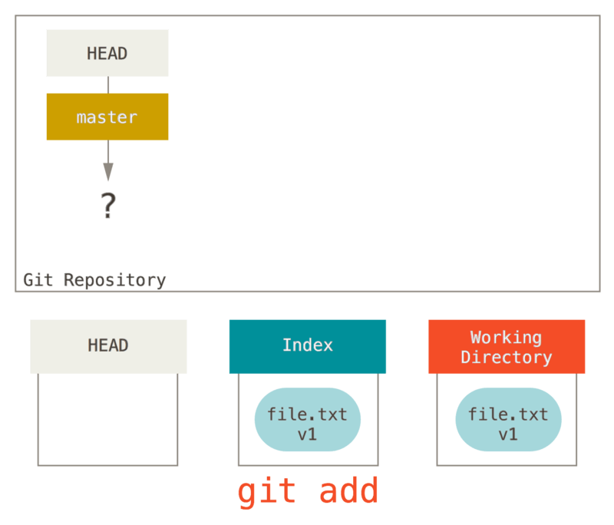
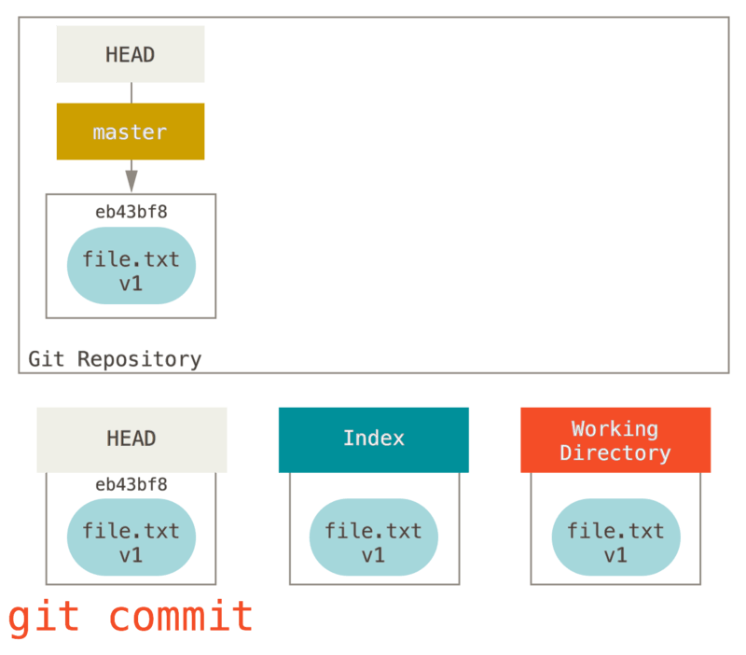
2. Add, commit
파일 file.py
print(list(‘python’))
$ git add file.py
$ git commit –m ‘Create file.py v1’
작업디렉토리와 깃저장소에 저장

Slide 23
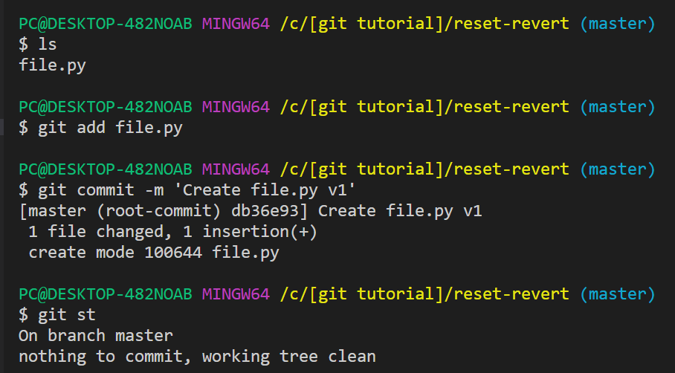

Slide 24
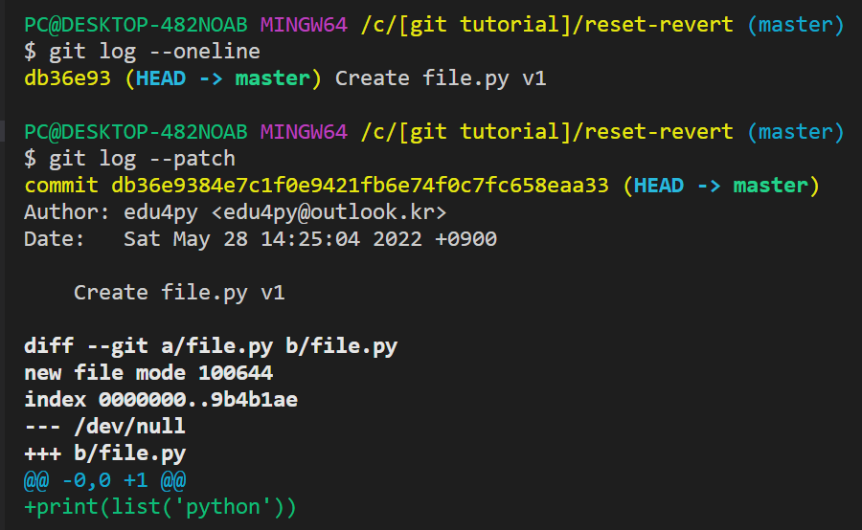

Slide 25
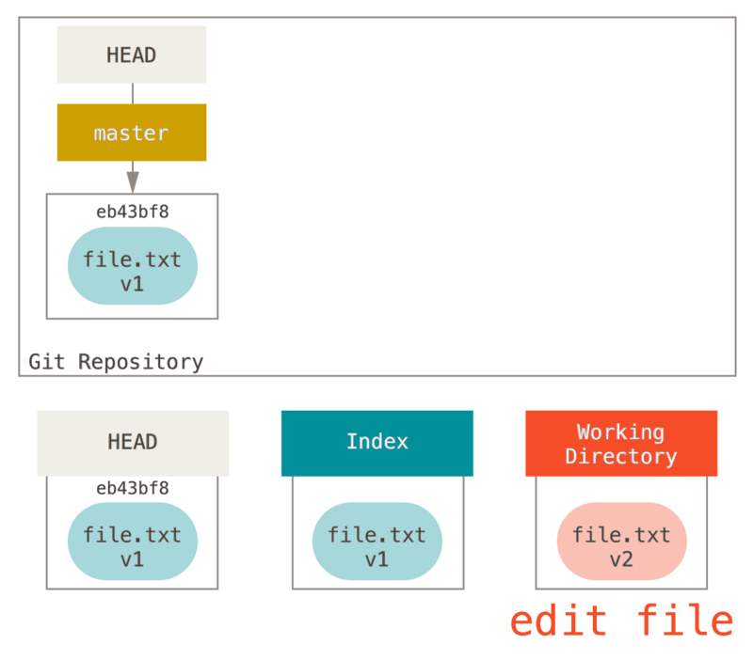
3. 파일 수정
파일 file.py
print(list(‘python’))
print(tuple(‘python’))

Slide 26
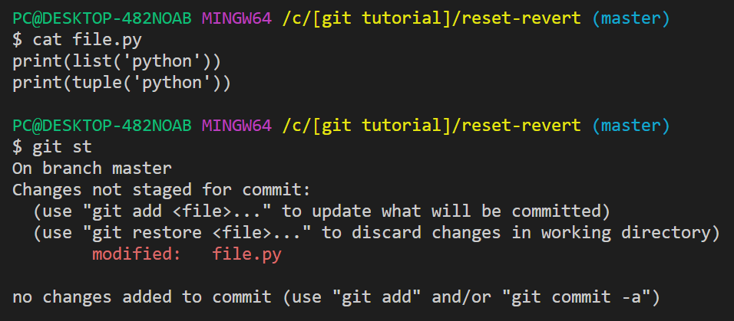

Slide 27
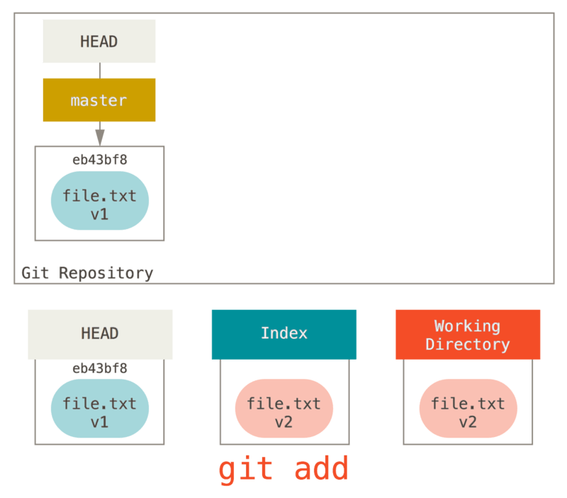
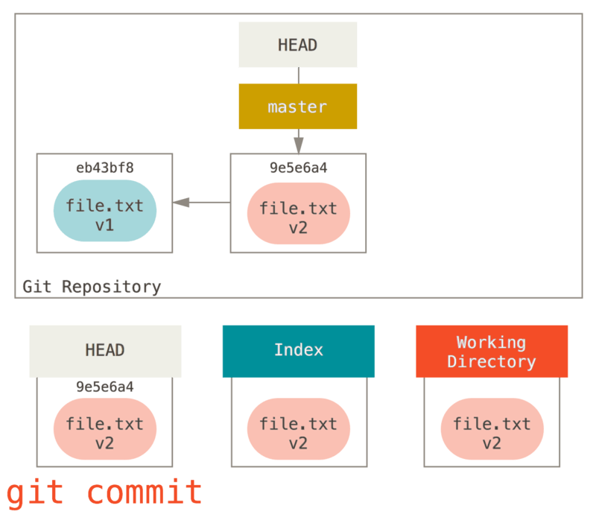
4. 파일 수정 후 add, commit
파일 file.py
print(list(‘python’))
print(tuple(‘python’))
$ git add file.py
$ git commit –m ‘Add tuple v2’
작업디렉토리와 깃저장소에 저장
$ git commit –am ‘Add tuple v2’

Slide 28
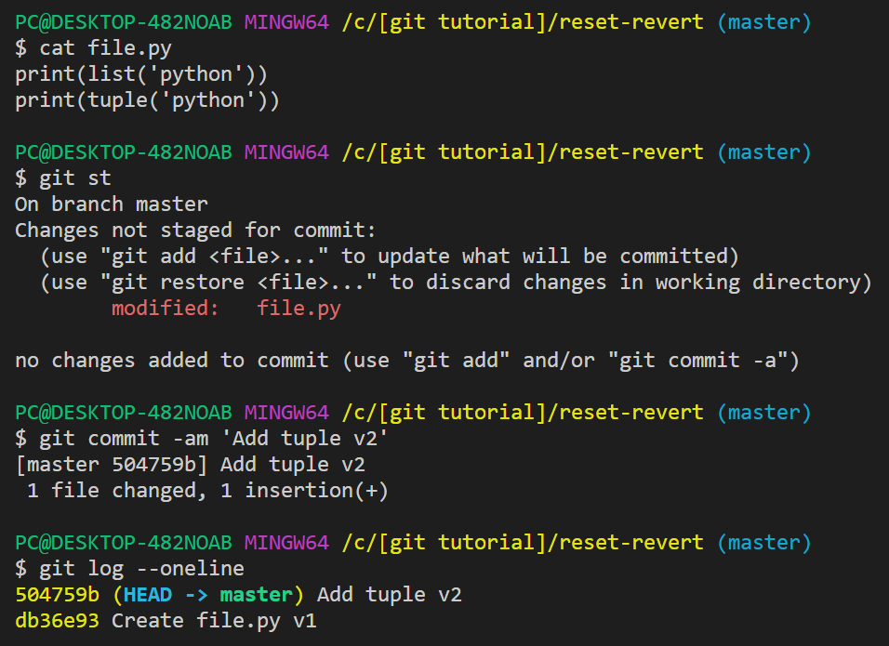

Slide 29
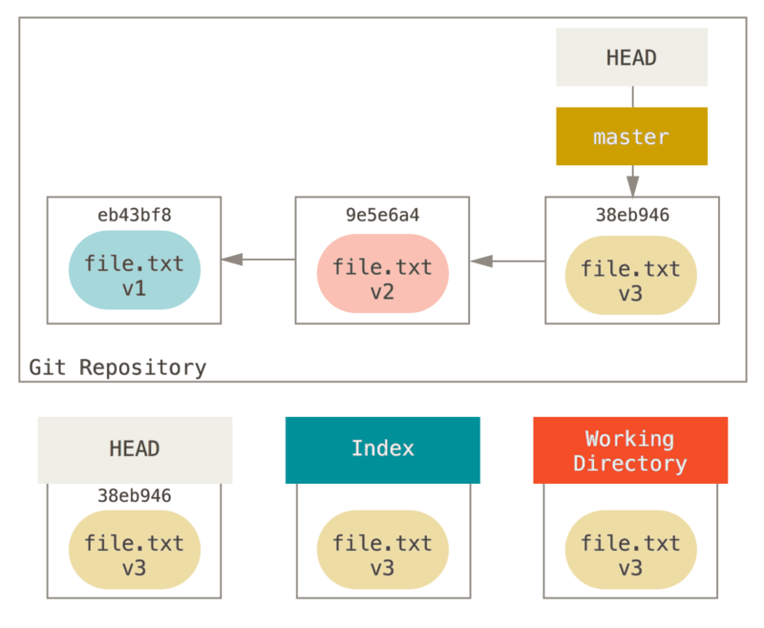
5. 파일 수정 후 커밋
파일 file.py
print(list(‘python’))
print(tuple(‘python’))
print(dict(git=‘git-scm.cocm’, github=‘github.com’))
$ git commit –am ‘Add dict v3’
작업디렉토리와 깃저장소에 저장

Slide 30
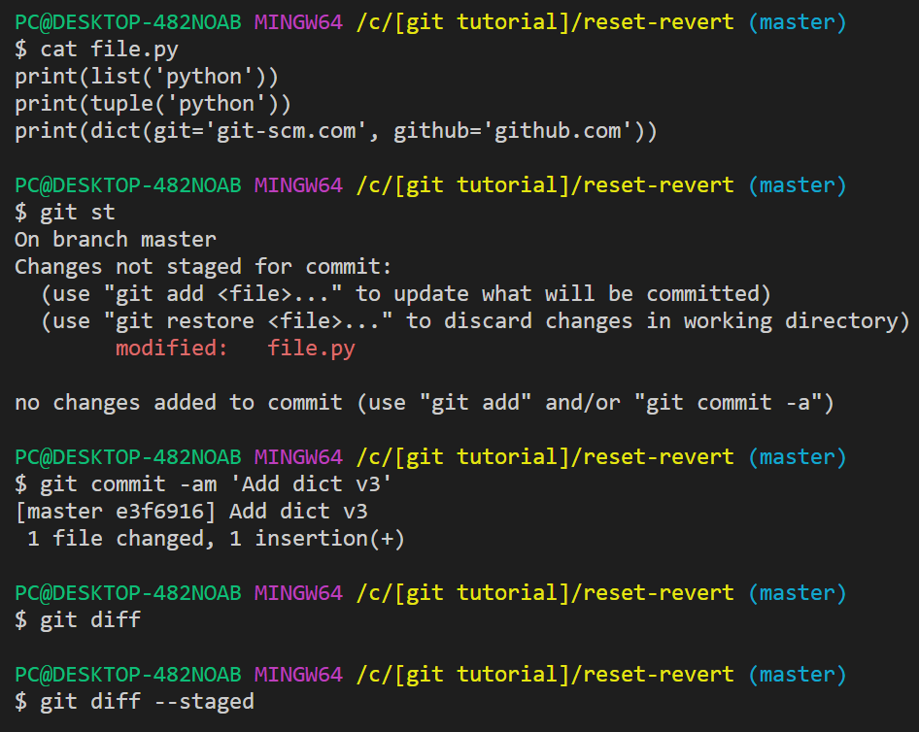

Slide 31
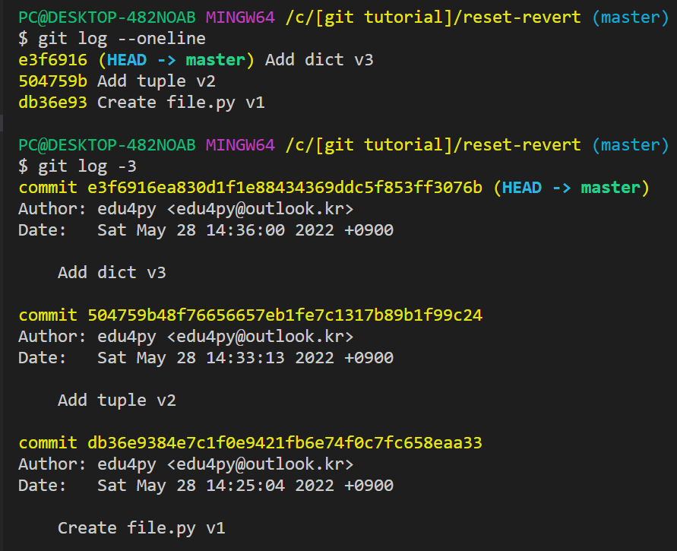

Slide 32
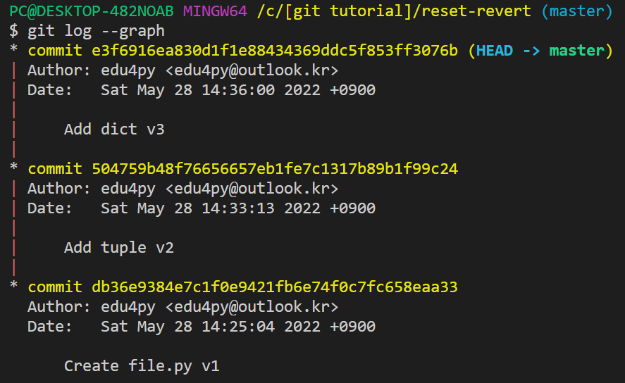

Slide 33
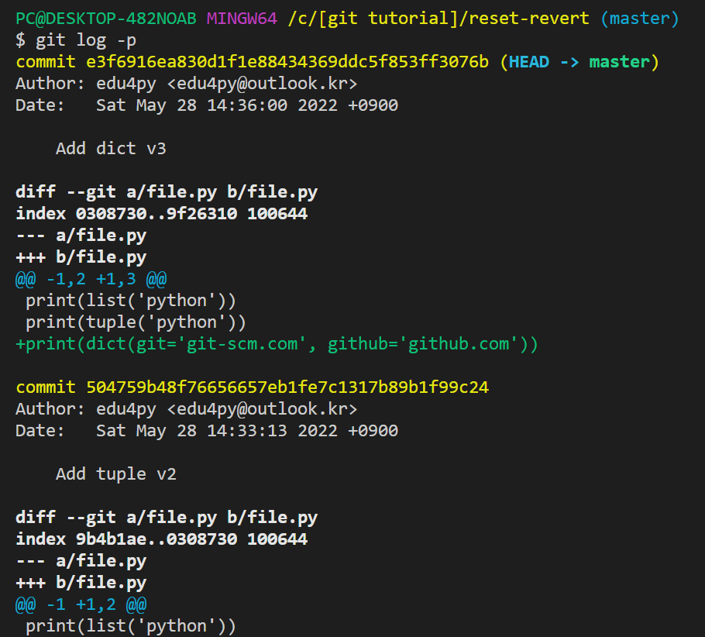

Slide 34
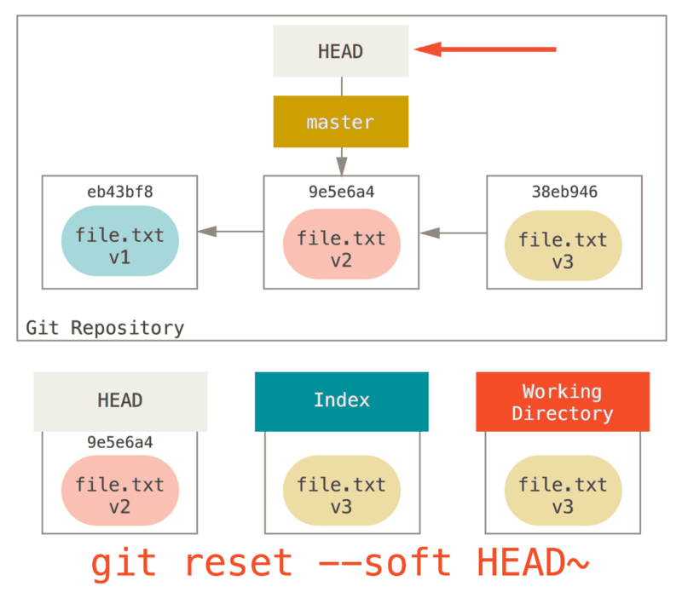
헤드만 이동시키는 연산 reset --soft
옵션 --soft
$ git reset --soft head~
브랜치가 가리키는 커밋만 이전으로 되돌림
지정한 커밋((HEAD의 이전 커밋))을 가리키도록 업데이트
reset 명령 뒤에 HEAD~ (HEAD의 부모 커밋)
Index나 워킹 디렉토리는 그대로 놔두고(수정하지 않음)

Slide 35
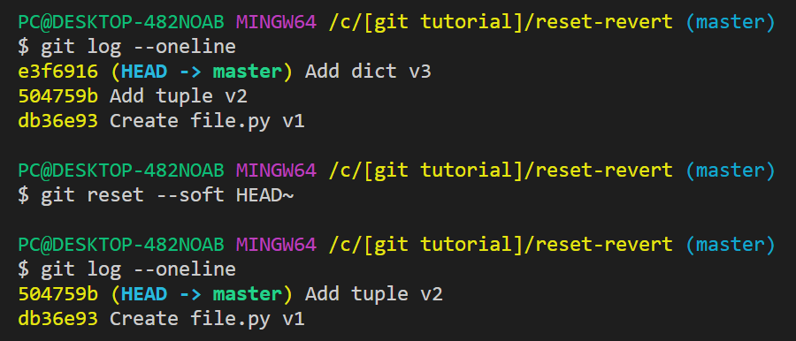

Slide 36
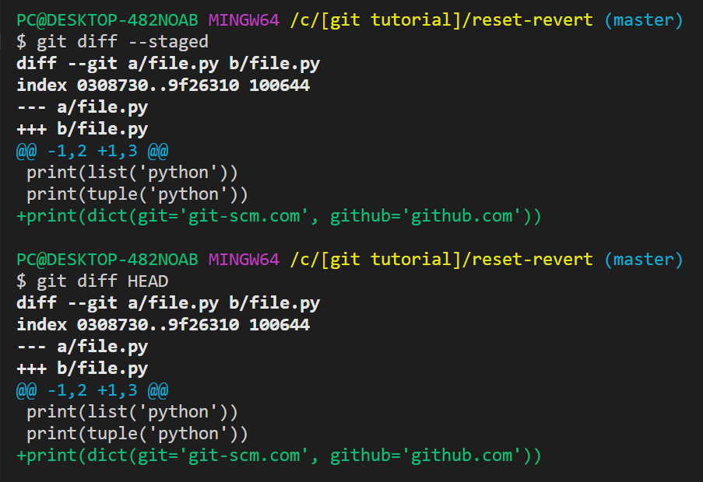

Slide 37
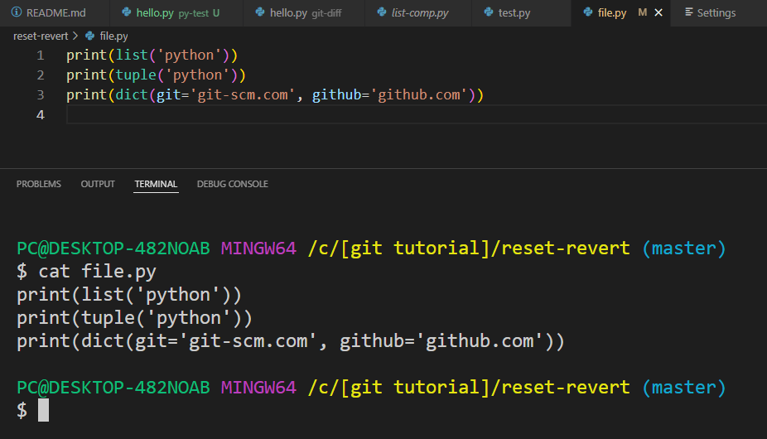
작업디렉토리의 내용은 변함이 없음

Slide 38
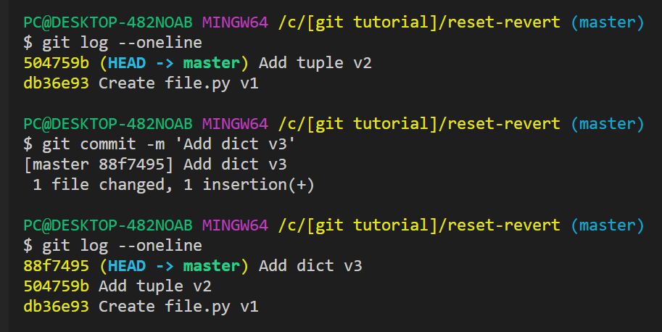
다시 원래 HEAD로 돌아기기
$ git commit –m ‘Add dict v3'

Slide 39
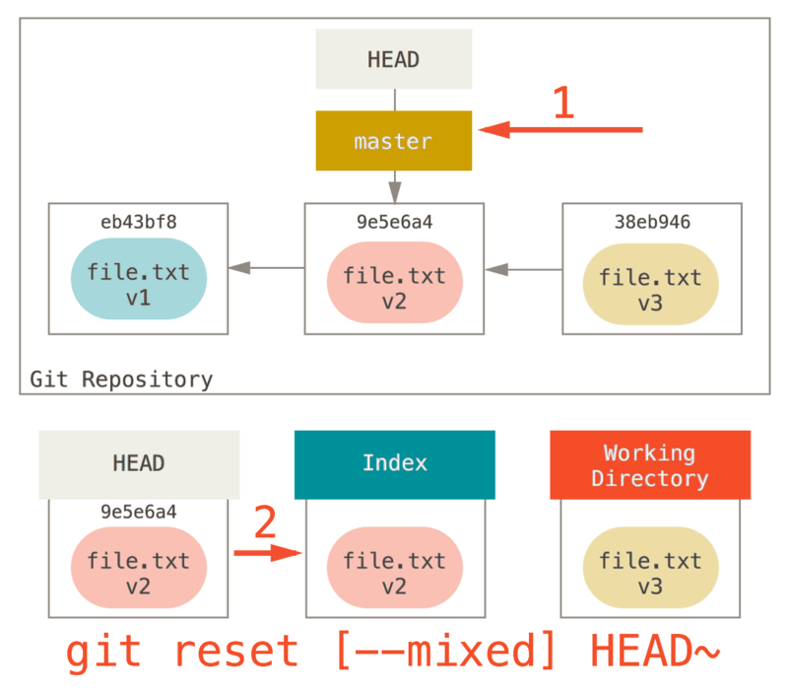
헤드 이동시키고 index도 수정하는 연산 reset --mixed
옵션 –mixed
옵션이 없는 것과 같음
$ git reset --mixed head~
$ git reset head~
브랜치가 가리키는 커밋은 이전으로 되돌림
Index를 수정된 HEAD가 가리키는 스냅샷으로 수정, 워킹 디렉토리는 그대로 놔두고
Index를 수정된 커밋 상태로 초기화
git diff
git diff HEAD

Slide 40
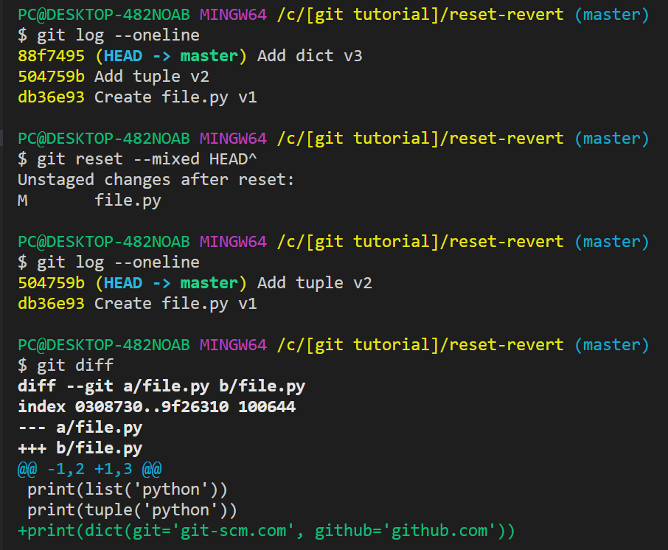

Slide 41
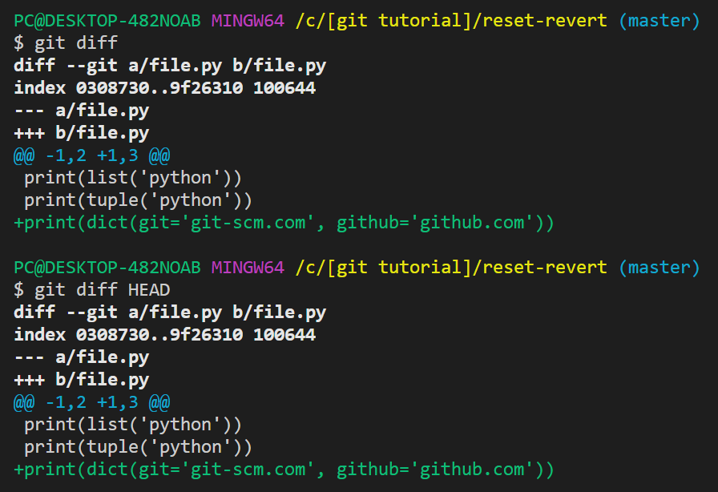

Slide 42
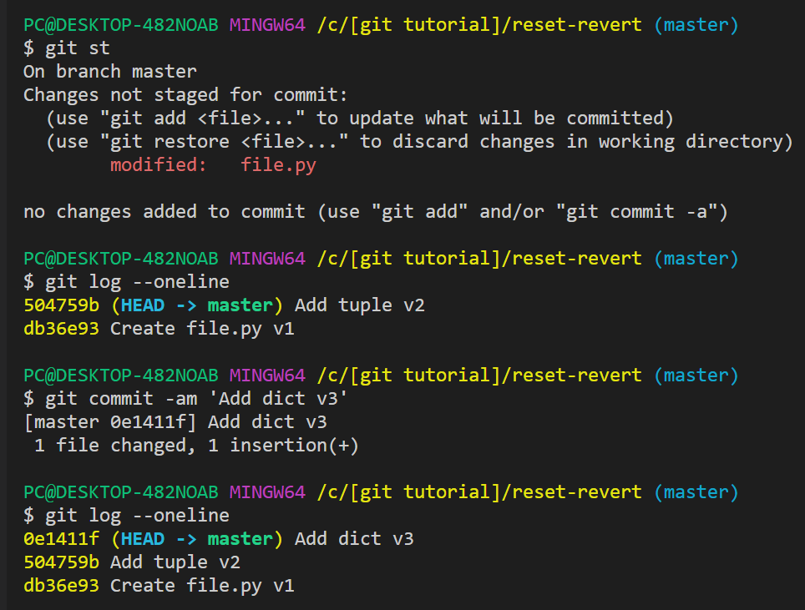
다시 원 상태로 복구
$ git commit -am 'Add dict v3’
또는 다음 두개
$ git add file.py
$ git commit -m 'Add dict v3'

Slide 43
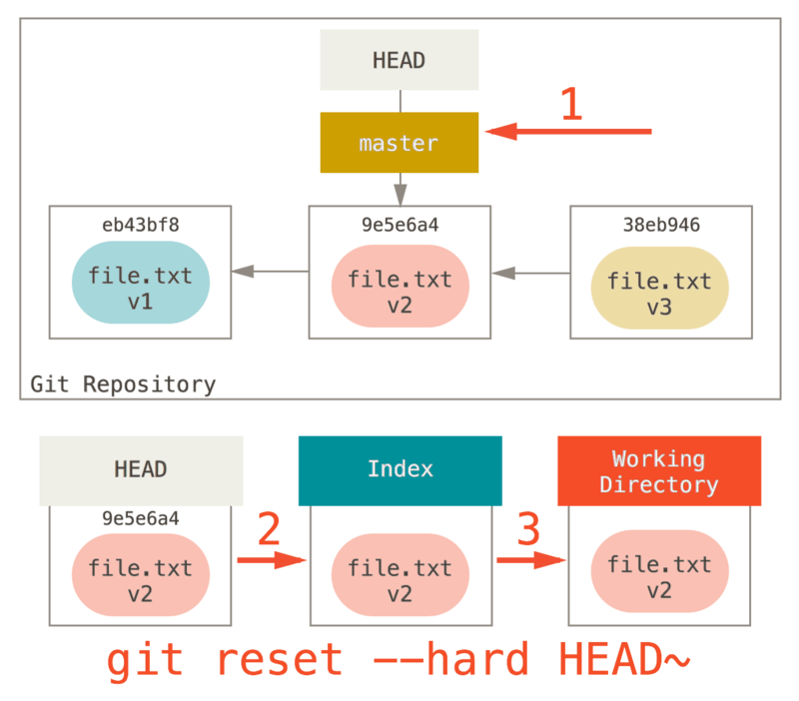
헤드 이동, index와 작업 폴더도 수정시키는 연산 reset --hard
옵션 --hard
$ git reset --hard head~
브랜치가 가리키는 커밋은 이전으로 되돌림
Index를 수정돤 HEAD가 가리키는 스냅샷으로 수정, 워킹 디렉토리도 마찬가지로 수정
Index와 워킹 디렉토리를 수정된 커밋 상태로 초기화

Slide 44
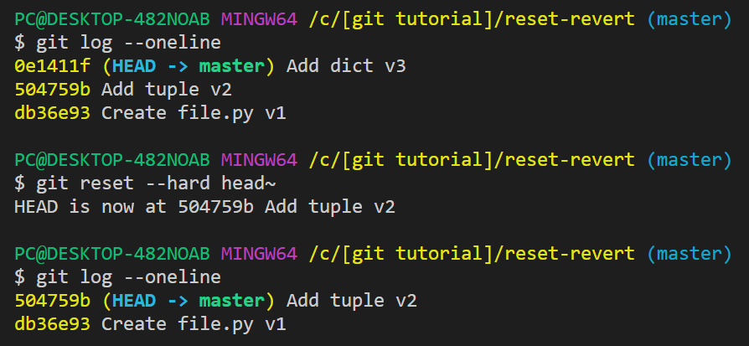

Slide 45
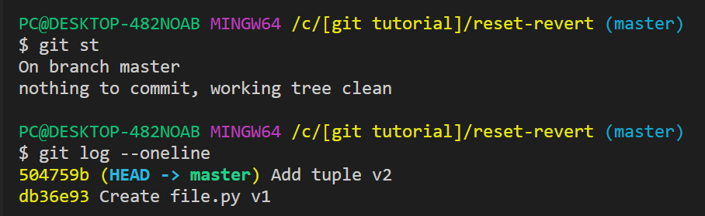
작업 디렉토리가 수정되어 파일이 수정
스테이징 영역도 수정되어
원 상태로 복구가 어려움
다시 편집에서 add, commit해야 함

Slide 46
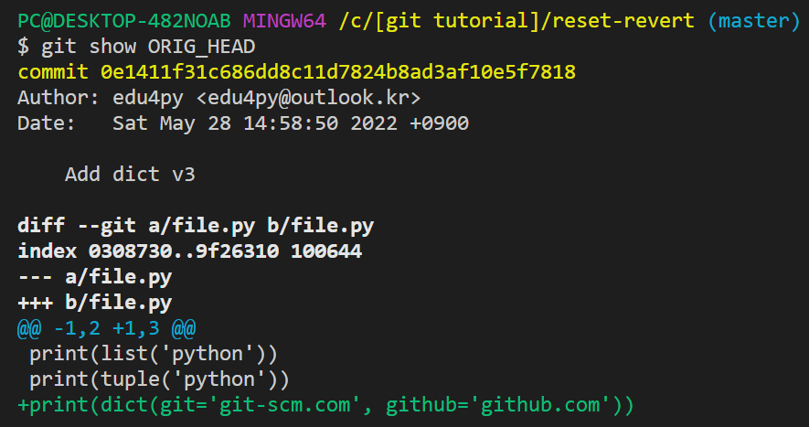
원 상태로 복구할 수 있는 방법 ORIG_HEAD
ORIG_HEAD
reset 전의 커밋은 'ORIG_HEAD'라는 이름으로 참조
실수로 reset 을 한 경우
'ORIG_HEAD'로 reset 하여 reset 실행 전의 상태로 되돌릴 수 있음

Slide 47
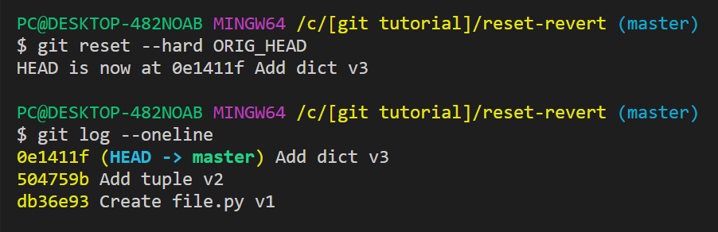
ORIG_HEAD로 reset --dard
$ git reset --hard ORIG_HEAD
HEAD is now at 0d4a808 pull의 설명을 추가

Slide 48
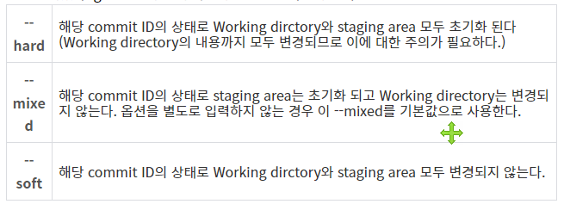
$ git reset 복습
https://juyoungit.tistory.com/391

Slide 49
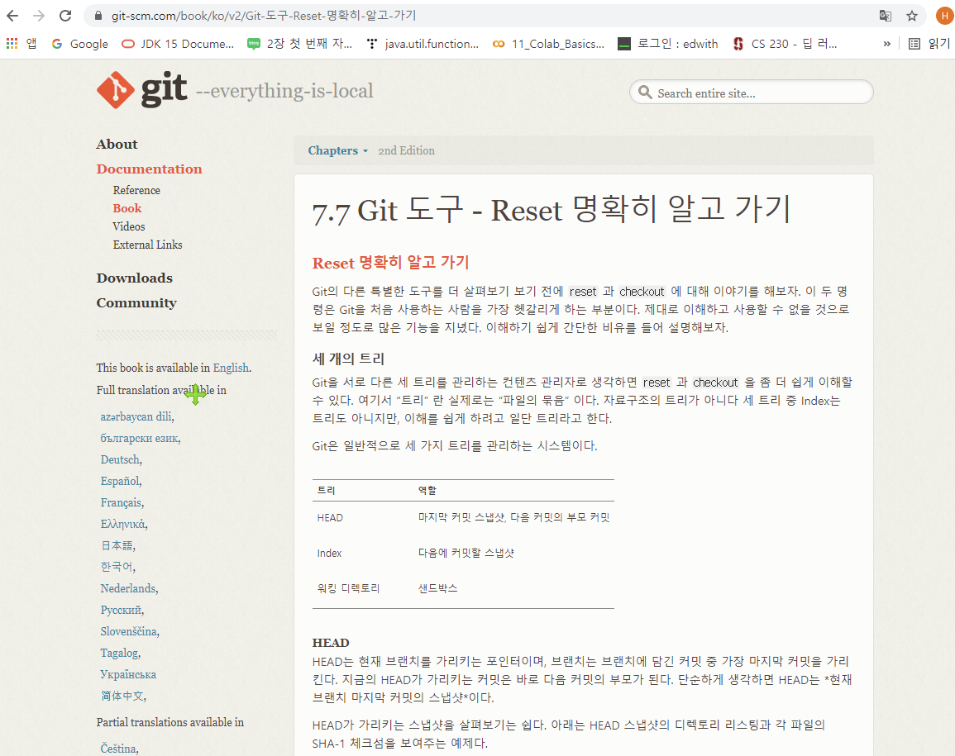
Reset 관련 깃 홈페이지
https://git-scm.com/book/ko/v2/Git-%EB%8F%84%EA%B5%AC-Reset-%EB%AA%85%ED%99%95%ED%9E%88-%EC%95%8C%EA%B3%A0-%EA%B0%80%EA%B8%B0

Slide 50
$ git reset 정리
과거 커밋 지점으로 이동하고, 이동된 이후의 커밋은 삭제하는 명령어
git reset에는 3가지 종류
2.1 git reset –hard
해당 커밋ID의 상태로 이동하고
Working Directory와 Index영역 모두 초기화합니다.
2.2 git reset –mixed
해당 커밋ID의 상태로 이동하고,
Index영역은 초기화되고
Working Directory는 변경되지 않습니다.
2.3 git reset –soft
해당 커밋ID의 상태로 이동하고,
Index영역과 Working Directory 모두 변경되지 않고

Slide 52
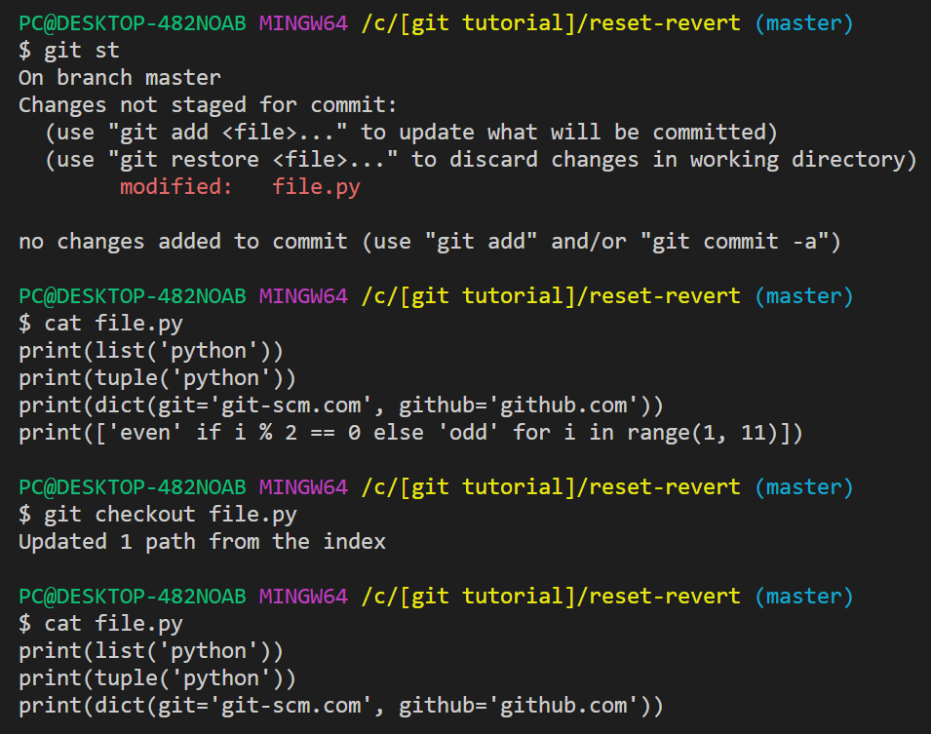
수정 후 취소하기
Modified => 수정 전 파일로
$ git checktout [file명]
git checkout으로 add 되지 않은 파일을 수정 전으로 변경

Slide 53
복습

Slide 54
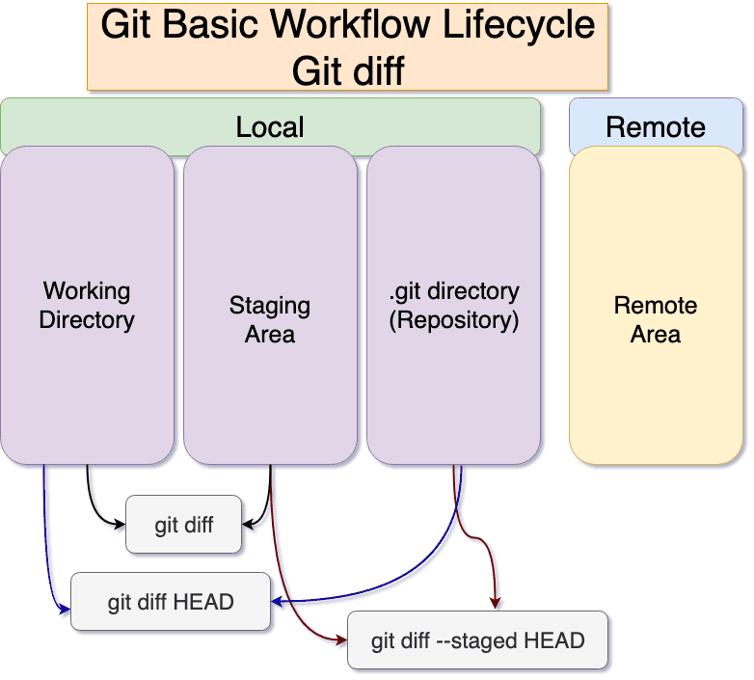
Git diff 이해
HEAD
마지막 커밋
스테이징 영역 -> 작업디렉토리
비교
커밋 HEAD -> 스테이징 영역
비교
커밋 HEAD -> 작업디렉토리
비교

Slide 55
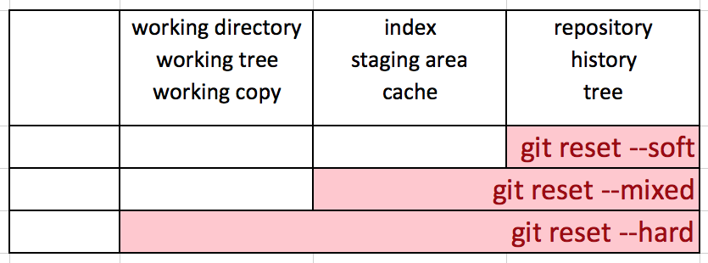
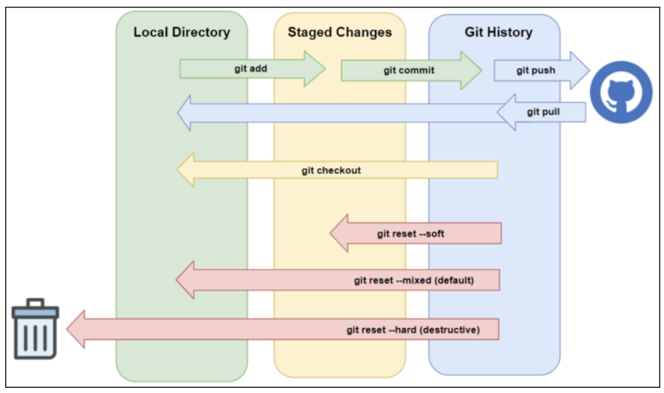
Git reset 정리

Slide 56
03
과거로 돌아가기 revert
오프소스 소프트웨어를 위한 깃과 깃허브
https://meetup.toast.com/posts/116

Slide 57
현재 HEAD를 특정 시점 commit 이전 상태로 변경
$ git revert <commitid>
<commitid> 바로 이전으로 이동
commit을 추가로 수행
과거의 모든 커밋은 그대로 유지 관리되며
새로운 커밋을 추가해 특정 시점 <commitid> 이전으로 이동

Slide 58
실습 준비
저장소 reset-revert에서
파일 file.py 수정
4번 줄 추가
Add, commit
$ git commit --am ‘Add comprehension, v4’
print(list('python'))
print(tuple('python'))
print(dict(git='git-scm.com', github='github.com'))
print(['even' if i % 2 == 0 else 'odd' for i in range(1, 11)])

Slide 59
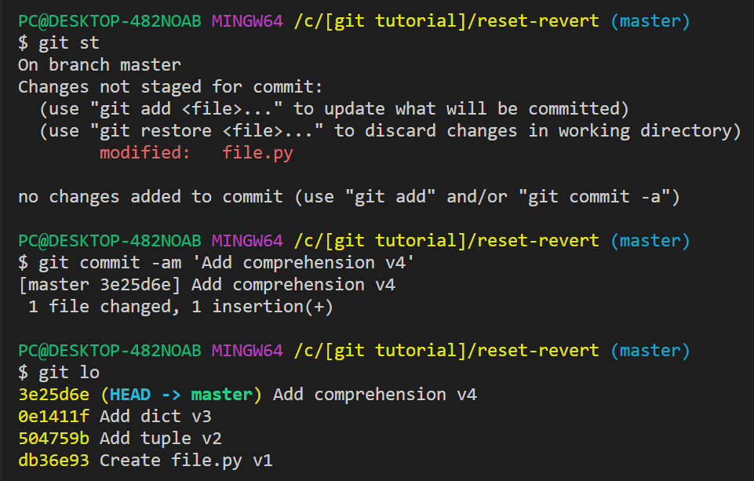

Slide 60
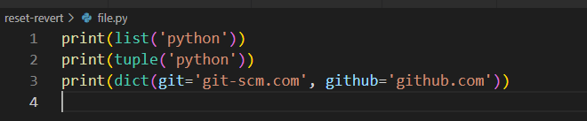
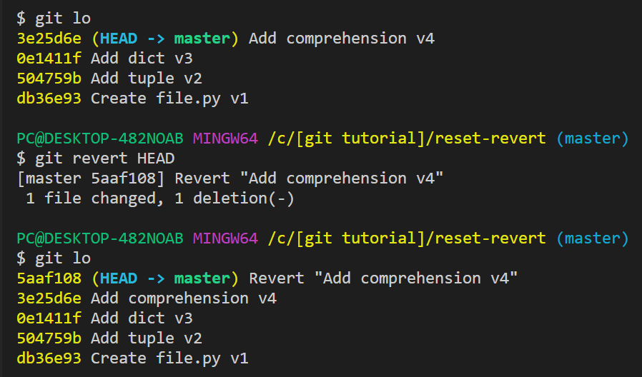

Slide 61
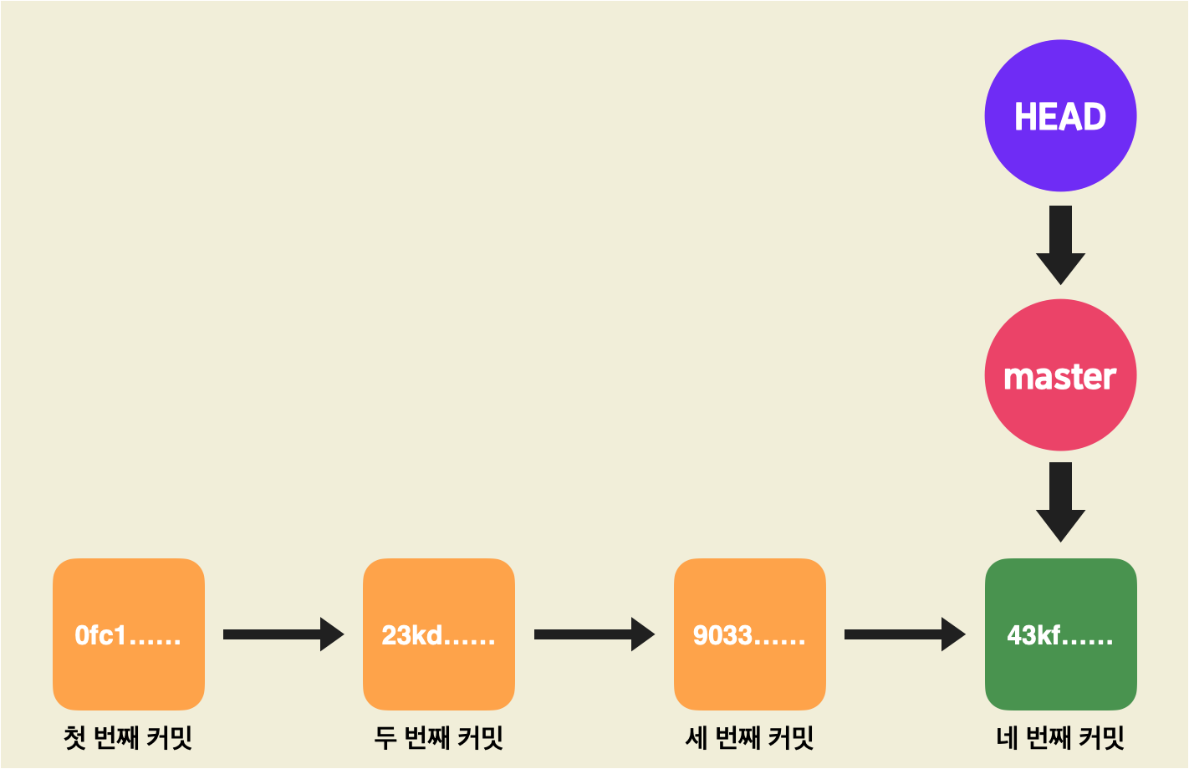
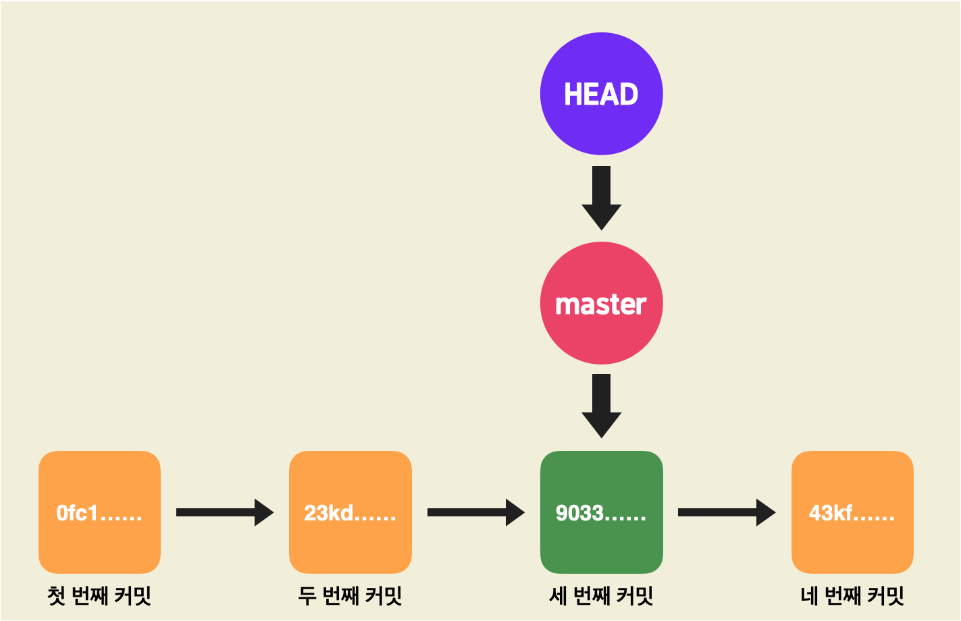
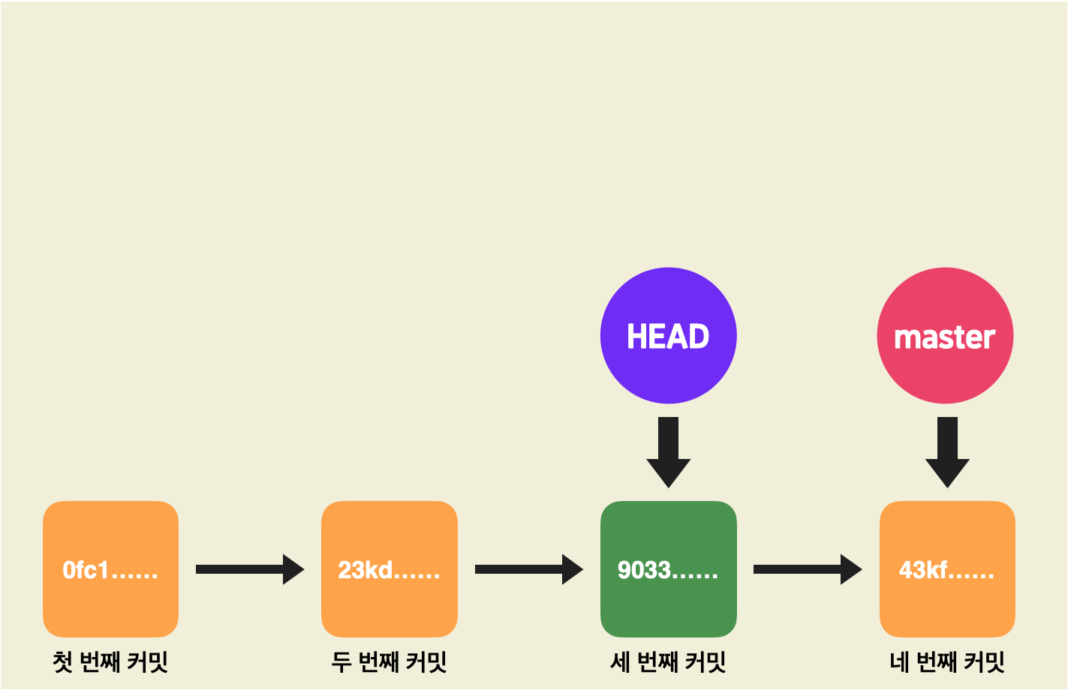
Reset과 checkout 비교
git reset 9033
일반적으로 다시 앞으로 가기가 어려움
git checkout 9033
바로 checkout으로 다시 앞으로 가기가 수월

Slide 62
04
Vscode에 깃 관련 확장 플러그인(extensions) 설치
오프소스 소프트웨어를 위한 깃과 깃허브
https://meetup.toast.com/posts/116

Slide 63
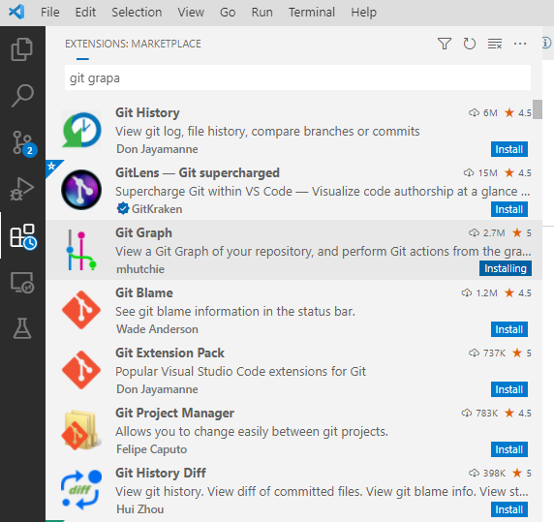
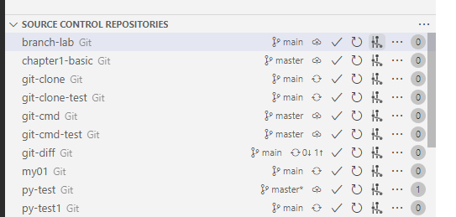
Vscode 브랜치 보기 확장 설치
Git graph 검색해 설치
설치 후 소스 제어에서 그래프 보기 아이콘 클릭

Slide 64
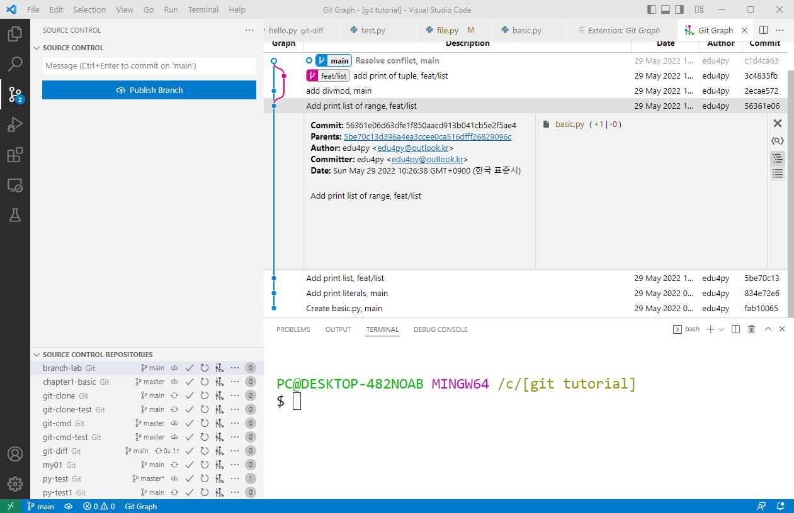
Git Graph 설치 화면

Slide 65
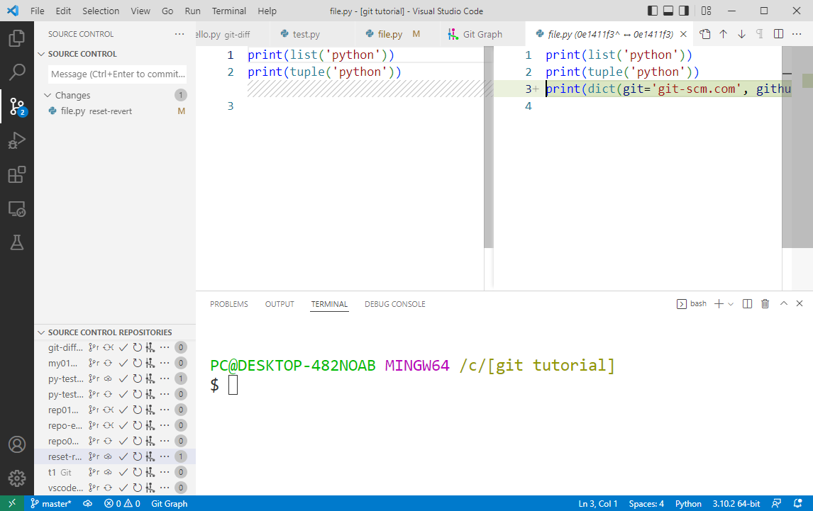
각 커밋의 파일 차이 보기

Slide 66
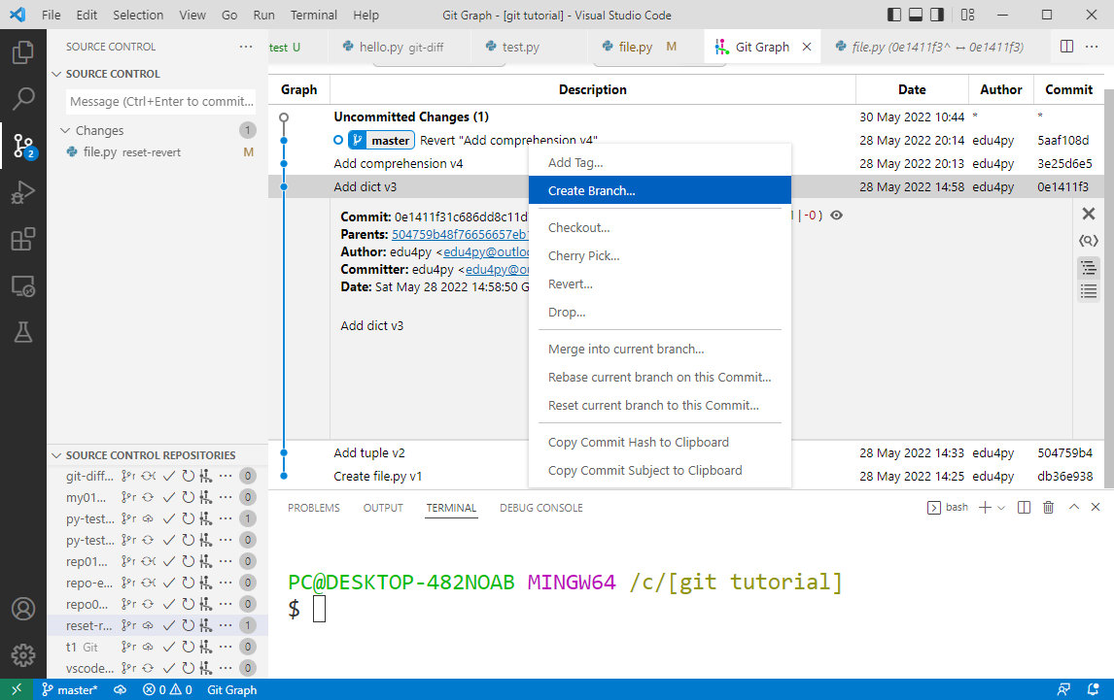
각 커밋에서 여러 메뉴
커밋의 우측 버튼 메뉴

Slide 67


확장 Git History
주로 특정 파일의 커밋 히스토리를 보고 싶을 때 많이 사용
해당 파일에 대한 커밋 히스토리가 화면에 표시
화면 왼쪽의 파일 Explorer에서 원하는 파일에 마우스 우클릭-> Git: View file History를 클릭

Slide 68
확장 Git extension Pack
5개가 동시에 깔리는 묶음 팩
Git History
레포지토리 기록을 조회할 수 있다.
Project Manager :
GitLens
레포지토리 내부 파일을 수정할 때 왠만한 내용은 다 오버레이로 보여준다. 직접 써보는 게 이해가 빠르다.
Gitignore
Github에서 레포지토리를 처음 팔 때 언어를 선택할 수 있는데 그걸 가져올 수 있다.
Open in GitHub / Bitbucket / VisualStudio.com
해당 파일을 온라인 링크에서 열 수 있다.

Slide 69

확장 Git Lens

Slide 70

다양한 확장 팩

Slide 71
05
과거로 돌아가기(커밋 간의 이동)
오프소스 소프트웨어를 위한 깃과 깃허브
https://meetup.toast.com/posts/116

Slide 72


Git의 3+1 = 4가지 영역

Slide 73
Git의 3+1 = 4가지 영역
1. Working Directory(작업영역)
프로젝트 디렉토리이며, 개발자가 직접 코드를 수정하는 공간을 의미
.git을 제외한 모든 영역에 해당
2. Index (Staging Area)
Working Directory 에서 Repository로 정보가 저장되기 전 준비 영역
.git/index 파일로 관리
3. Repository(저장소)
파일이나 폴더를 변경 이력 별로 저장해두는 영역
.git 디렉토리 내에 존재
Local, Remote Repository로 구분
4. Stash(임시영역)
임시적으로 작업 사항을 저장해두고, 나중에 꺼내올 수 있는 영역

Slide 74
깃 학습 추천 사이트
백로그닷컴
https://backlog.com/git-tutorial/kr/stepup/stepup7_2.html
revert 를 사용
마지막 커밋한 「pull의 설명을 추가」를 지워보도록 하겠습니다.
다운로드 한 'stepup-tutorial/tutorial2' 폴더로 이동
폴더에서 git gui, git bash 모두 실행

Slide 75


연습 1/2
$git log –oneline
$ git status

Slide 76

연습 2/2
revert 를 사용
마지막 커밋한 「pull의 설명을 추가」를 지워보자
$ git revert HEAD
$ git log
$ git status
초기화된 상태
파일을 열어 보면
파일에서 「pull의 설명을 추가」를 지워짐
지정한 커밋인 head를 취소하는 개념이라 그 이전 단계로 이동됨
Head를 revert(취소)하므로
그 이전 단계로 이동됨을 주의

